Slide 1
ЭКОНОМИЧЕСКИЙ АНАЛИЗ ПРАВА
к.э.н., доцент Г.В. Калягин
gkalyagin@yandex.ru

Slide 2
4. Понятие, значение, источники и эволюция прав собственности.
Литература
Тамбовцев В.Л. Право и экономическая теория. М.: Инфра-М. 2005. Гл. 4.
Одинцова М.И. Экономика права. М.: Издательский дом ГУ-ВШЭ. 2007. Гл. 2.
Shavell, Steven. 2004. Foundations of Economic Analysis of Law. Cambridge (MA): Harvard University Press. Ch. 7. ‘Definition, Justification and Emergence of Property Rights’.
Lueck, Dean, and Thomas J. Miceli. 2007. ‘Property Law’. In: Polinsky A.M., Shavell S. (Eds.), Handbook of Law and Economics. Elsevier B.V., 183-257 (chapter 3).

Slide 3
4. Понятие, значение, источники и эволюция прав собственности.
Система прав собственности – это «совокупность методов предоставления конкретным индивидам «полномочий» выбирать любой способ использования конкретных благ из класса незапрещенных способов использования этих благ».
А. Алчян

Slide 4
4. Понятие, значение, источники и эволюция прав собственности.
Права собственности
Имущественные права
Права на передачу прав

Slide 5
4. Понятие, значение, источники и эволюция прав собственности.
Оправдание прав собственности
Стимулы к труду.
Часы работы | Выпуск | Полез-ность | Издерж-ки | Общест-венное богатст-во
0 | 0 | 0 | 0 | 0
1 | 1 | 10 | 6 | 4
2 | 2 | 18 | 13 | 5
3 | 3 | 24 | 22 | 2

Slide 6
4. Понятие, значение, источники и эволюция прав собственности.
Оправдание прав собственности
Стимулы к труду.
Часы работы | Удер-жанный выпуск | Полез-ность | Издерж-ки | Общест-венное богатст-во
0 | 0 | 0 | 0 | 0
1 | 0,5 | 5 | 6 | -1
2 | 1 | 10 | 13 | -3
3 | 1,5 | 14 | 22 | -8

Slide 7
4. Понятие, значение, источники и эволюция прав собственности.
Оправдание прав собственности
Стимулы к труду.
Часы работы | Вы-пуск | Удер-жан-ный выпуск | Полез-ность | Издер-жки | Общес-твен-ное богат-ство
0 | 0 | 0 | 0 | 0 | 0
1 | 1 | 0,5 | 40 | 2 | 38
2 | 2 | 1 | 45 | 10 | 35

Slide 8
4. Понятие, значение, источники и эволюция прав собственности.
Оправдание прав собственности
Стимулы к труду.
Общественно оптимальный результат:
Когда индивид сам обладает правами собственности на созданный им продукт;
Когда правами собственности на произведенный индивидом продукт обладает его наниматель.

Slide 9
4. Понятие, значение, источники и эволюция прав собственности.
Оправдание прав собственности
Стимулы к инвестированию в объект собственности.
Индивид, обладающий правом владения и правом на передачу прав на объект собственности заинтересован в поддержании и улучшении этой собственности, так как это обеспечит ему будущие доходы.

Slide 10
4. Понятие, значение, источники и эволюция прав собственности.
Оправдание прав собственности
Стимулы к инвестированию в объект собственности.
(4.1)
Где Y_{t+1} – выпуск в периоде t+1, x_{t} – инвестиции в периоде t, рыночная цена за единицу которых – w, а рыночная ставка процента – r.

Slide 11
4. Понятие, значение, источники и эволюция прав собственности.
Оправдание прав собственности
Стимулы к инвестированию в объект собственности.
Задача оптимизации:
(4.2)
Откуда:
(4.3)

Slide 12
4. Понятие, значение, источники и эволюция прав собственности.
Оправдание прав собственности
Стимулы к инвестированию в объект собственности.
Пусть π – вероятность экспроприации выпуска, тогда задача оптимизации:
(4.4)
Откуда:
(4.5)

Slide 13
4. Понятие, значение, источники и эволюция прав собственности.
Оправдание прав собственности
Стимулы к инвестированию в объект собственности.
Так как , .
Чем выше вероятность экспроприации, тем ниже равновесный уровень инвестиций.

Slide 14
4. Понятие, значение, источники и эволюция прав собственности.
Оправдание прав собственности
Стимулы к передаче прав на объекты собственности.
При наличии права на передачу прав общественное благосостояние возрастает, так как:
Блага достаются тем, кто их выше оценивает, то есть наиболее в них заинтересован;
Появляется возможность эффективной организации производства: за счет специализации и экономии на масштабе.

Slide 15
4. Понятие, значение, источники и эволюция прав собственности.
Оправдание прав собственности
Сокращение числа конфликтов и снижение непроизводительных усилий по защите своей и захвату чужой собственности.
Защита от риска.
Достижение общественно оптимально распределения богатства между индивидами.

Slide 16
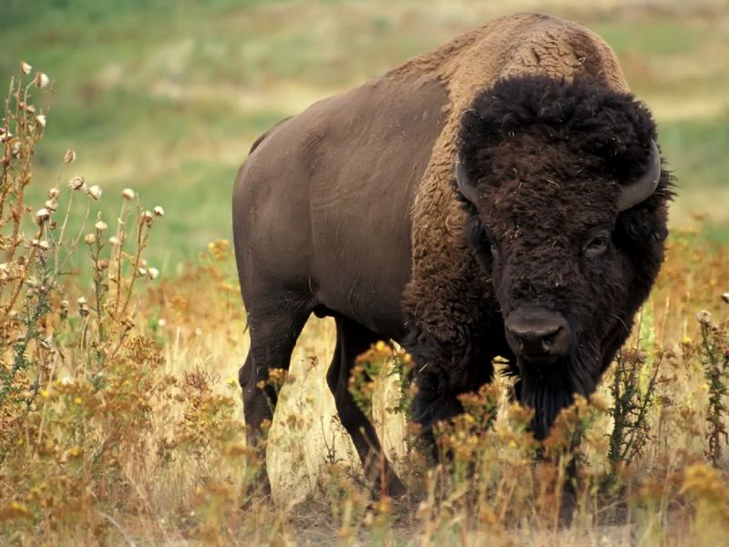
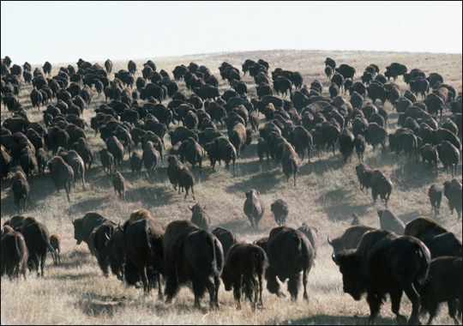
4. Понятие, значение, источники и эволюция прав собственности.
Источники прав собственности
Право первооткрывателя (first possession right)

Slide 17
4. Понятие, значение, источники и эволюция прав собственности.
Источники прав собственности
Право первооткрывателя (first possession right)
Природа (права собственности отсутствуют)
Защищенные права собственности на весь актив
Защищенные права собственности на поток доходов
Потенциальная гонка за активом
Право захвата
Частная собственность
Открытый доступ

Slide 18
4. Понятие, значение, источники и эволюция прав собственности.
Источники прав собственности
Право первооткрывателя
Актив | Имущественное право (что нужно сделать?) | Stock - flow | Продолжительность
Движимое имущество | Вернуть или продемонстрировать намерение вернуть | Stock | Долговре-менная
Интеллек-туальная собствен-ность | Изобрести, зарегистрировать | Stock | Варьируе-мая (17-100 лет)

Slide 19
4. Понятие, значение, источники и эволюция прав собственности.
Источники прав собственности
Право первооткрывателя
Актив | Имущественное право (что нужно сделать?) | Stock - flow | Продолжительность
Земля | Занять и обрабатывать | Stock | Долговре-менная
Минералы (твердые) | Открыть месторождение | Stock | Долговре-менная
Морская рыба | Поймать | Flow | Одно-моментная

Slide 20
4. Понятие, значение, источники и эволюция прав собственности.
Источники прав собственности
Право первооткрывателя
Актив | Имущественное право (что нужно сделать?) | Stock - flow | Продолжительность
Нефть | Добыть | Flow | Одно-моментная
Вода – доктрина присвоения | Разработать план отвода | Stock | Долговре-менная

Slide 21
4. Понятие, значение, источники и эволюция прав собственности.
Источники прав собственности
Право первооткрывателя
Актив | Имущественное право (что нужно сделать?) | Stock - flow | Продолжительность
Вода – прибрежная доктрина | Выкачивать или сделать отвод | Flow | Одно-моментная
Дикие животные | Убить или захватить животное | Flow | Одно-моментная

Slide 22
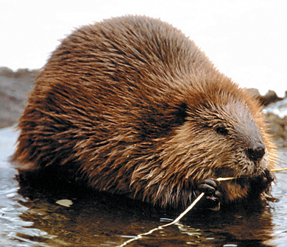
4. Понятие, значение, источники и эволюция прав собственности.
Эволюция прав собственности
Demsetz, Harold. 1967. ‘Toward a Theory of Property Rights’. American Economic Review 57(2):347–359.

Slide 23
4. Понятие, значение, источники и эволюция прав собственности.
$
A
Эволюция прав собственности
B
D
E
C
Удаленность
0
F
G
H
Редкость

Slide 24
4. Понятие, значение, источники и эволюция прав собственности.
Эволюция прав собственности
Если доход от приобретения прав на актив B превышает издержки приобретения и поддержания этих прав C, установление и защита прав собственности имеет смысл.
Но, издержки защиты прав собственности пропорциональны ожидаемому доходу от приобретения прав:
(4.6)
Условие возникновения прав собственности:
(4.7)

Slide 25
4. Понятие, значение, источники и эволюция прав собственности.
Эволюция прав собственности
Если издержки защиты прав собственности растут быстрее, чем ценность актива:
(4.8)
Права собственности не будут установлены, так как всегда выполняется: C’(B)>B
Если c’(B)>0 и c’’(B)>0 права собственности могут быть в какой-то момент установлены, но потом они снова могут исчезнуть.

